Slide 1
泛雅网络教学平台使用指南
（教师版）

Slide 2
泛雅网络教学平台使用指南
泛雅网络教学平台为全校师生提供在线教学服务，包括线上学习（观看教学视频、答疑、作业、测验等）、观看速课（微视频）学习、同步课堂学习、直播学习和相关技术服务。
泛雅网络教学平台包含电脑端（网址：http://sues.fanya.chaoxing.com）和手机端（学习通APP）两部分，电脑端和手机端可自动实现资源、数据、功能同步，有效保证师生使用习惯的一致性。
泛雅网络教学平台已无缝对接超星电子图书、电子期刊、学术视频等平台资源，为学生拓展学习提供资源支撑。

Slide 3
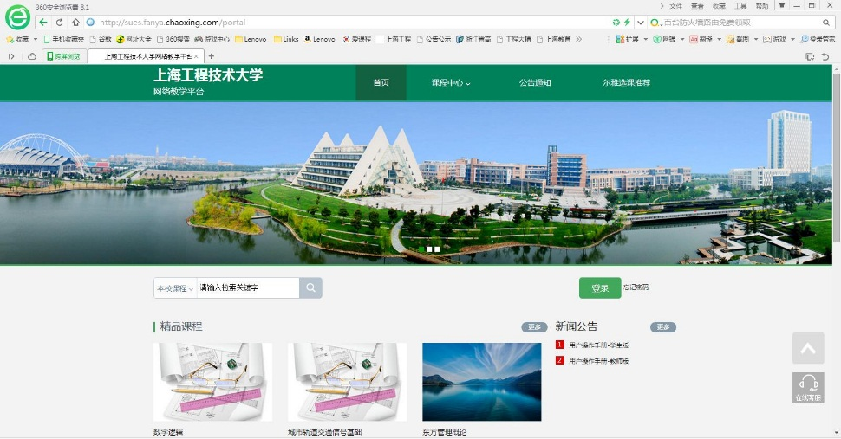
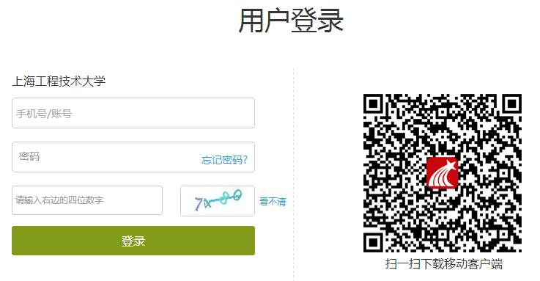
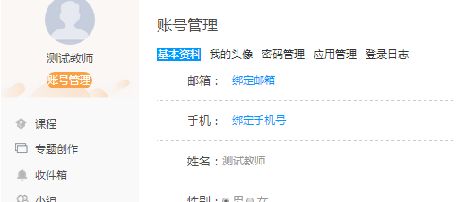
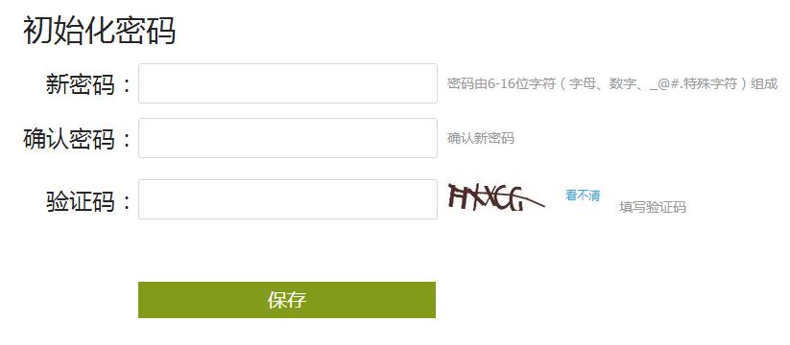
1
登录
电脑端访问网址： http://sues.fanya.chaoxing.com
初次登录方式：
点击“登录”按钮，输入账号（教师工号）和初始密码（123456）登录。
登录后请绑定手机号并修改密码。再次登录时，电脑端、学习通均可使用该手机号和密码登录。
如果已在学习通登录并绑定工号，登录密码为修改后的密码，支持工号、手机号两种登录方式。

Slide 4
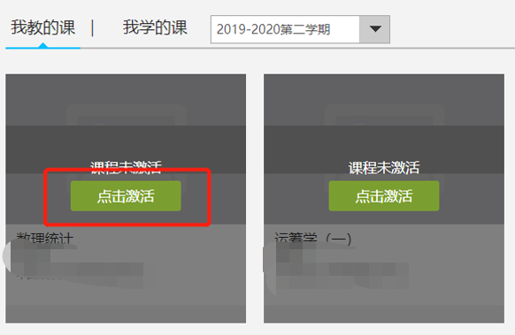
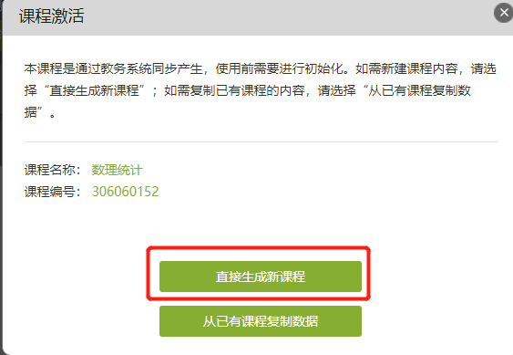
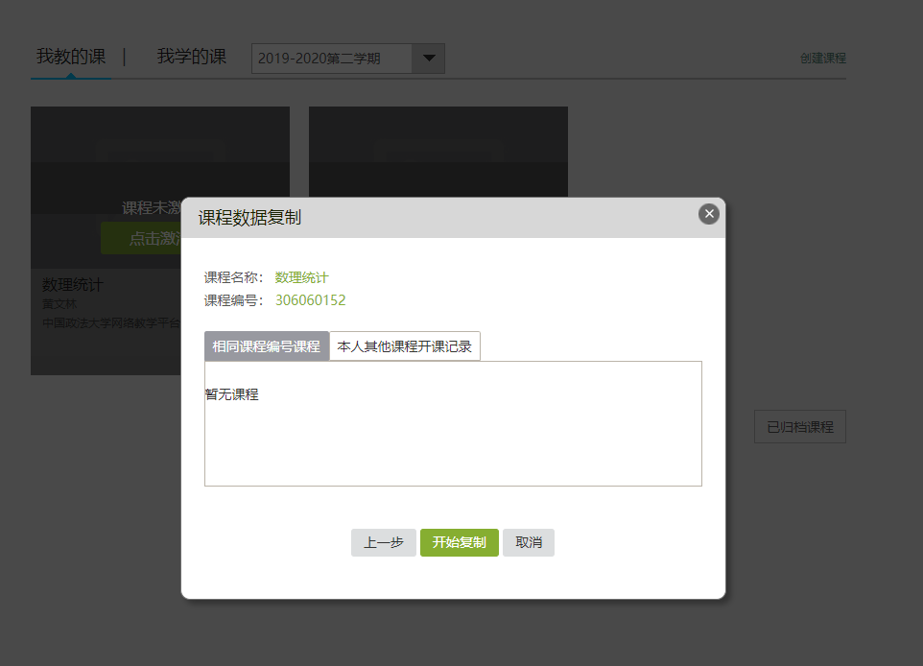
创建课程有两种方式，一是激活课程（教务系统中有今年需要开设的课程，激活课程不需要老师导入学生信息），二是教师自己创建课程。
激活课程：进入到教师空间，找到下学期需要开的课程，点击激活课程，具体步骤如下：
2
创建课程
第一步：点击“点击激活”
第二步：选择生成课程的方式
方式1：直接生成课程：是指直接新建课程内容（目前主要方式）
方式2：从已有课程复制数据：是指可以直接复制之前创建的网络课程内容
第三步：课程激活之后，学生数据就直接在课程中，不需要老师自己添加学生。

Slide 5
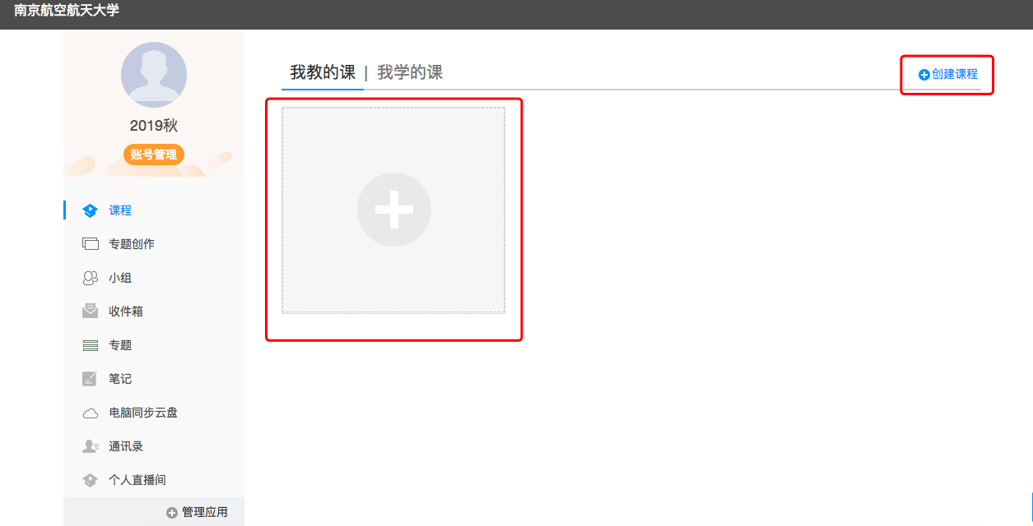
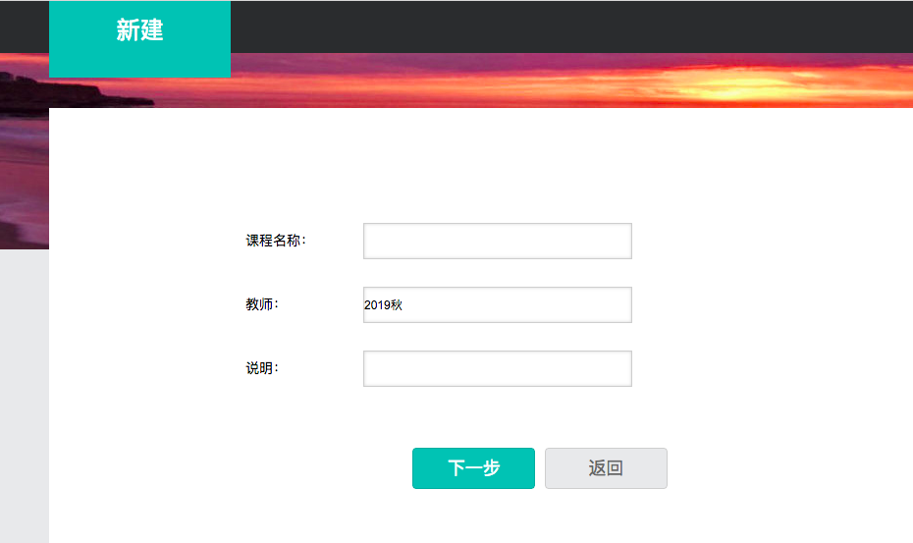
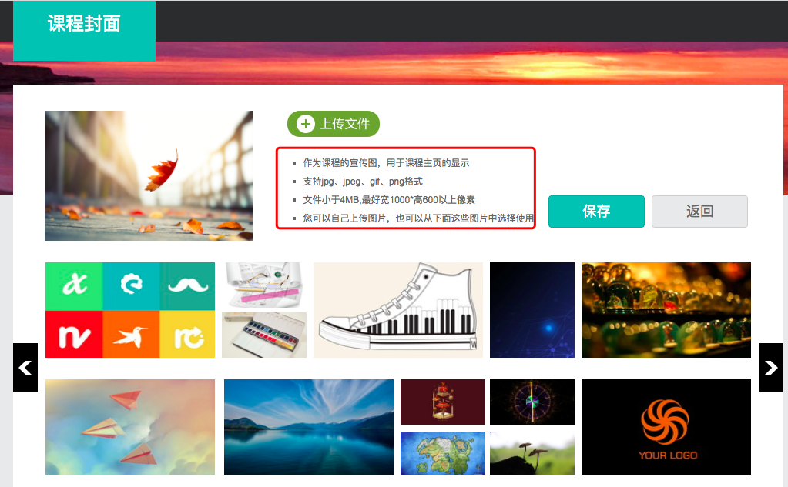
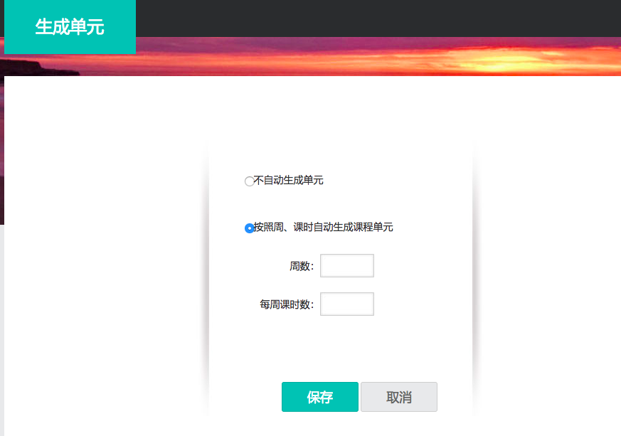
自己创建课程：点击“课程”页面的“+”,输入课程名称，选课程封面，生成课程单元，即可完成课程框架的搭建。
2
创建课程

Slide 6
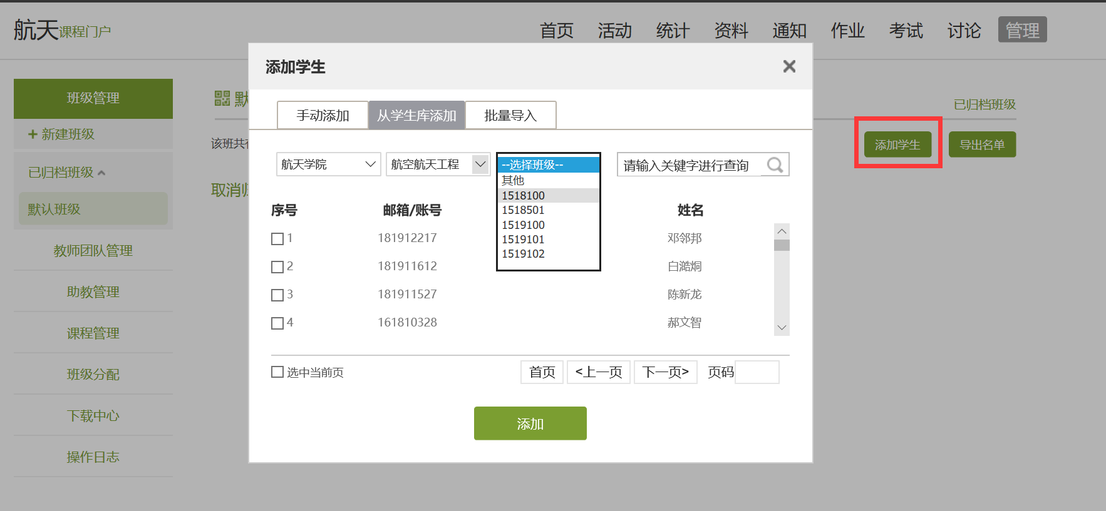
由教师自己创建的课程，需要由教师在班级中添加学生。打开该课程的“管理”模块，点击“班级管理”，可在默认班级或新建班级中添加学生。每门课程支持建设多个平行教学班。
如果教学班由一个或多个行政班组成，可点击“添加学生”从学生库中按学院、专业、班级代码直接批量添加。
如果教学班不是由行政班组成，可采用“批量导入”的方式，使用系统中提供的模板添加学生名单。

Slide 7
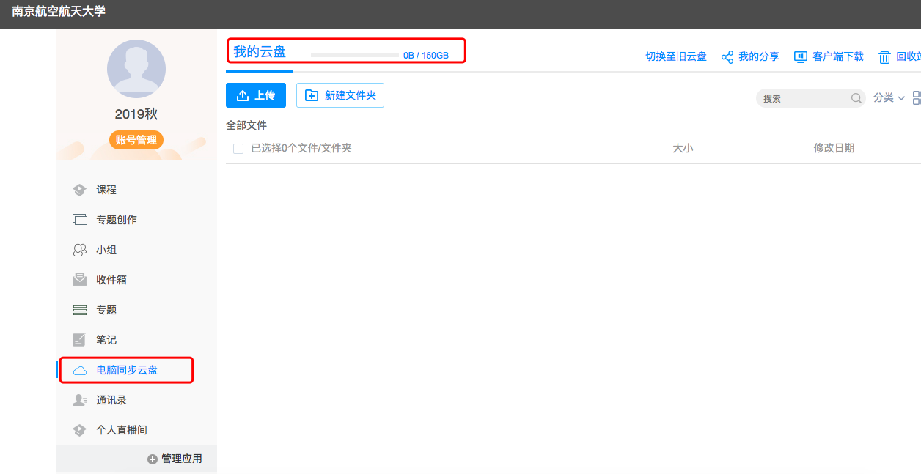

教师登录后进入自己的“教学空间”，可将课程相关资料上传至云盘，支持视频、PPT、WORD、FDF、图片、表格、音频等多种资源类型，并可建立文件夹进行分类管理。
3
上传资料
电脑端的云盘和学习通的云盘互通，在学习通中可直接调取电脑端上传的资源。

Slide 8
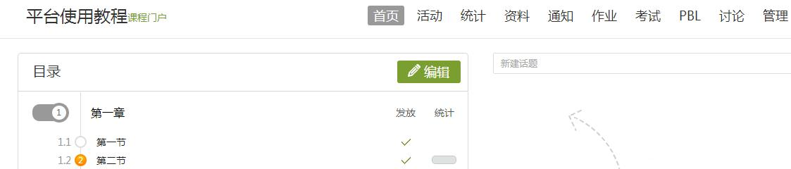
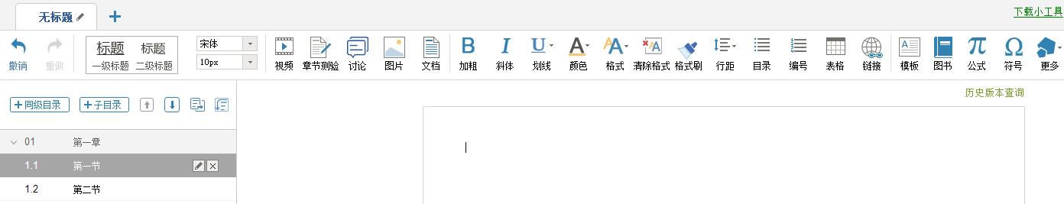
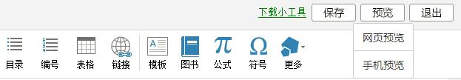
4
编辑课程内容
1. 点击“编辑”可对课程目录、课程内容进行修改以及填充。
2.利用下面的控件可在此处插入视频、音频、文档、图书等，还可以对文字进行格式的修改。
3. 编辑完课程内容后，记得要“保存”，编辑过程中，可进行“网页预览”或“手机预览”。

Slide 9
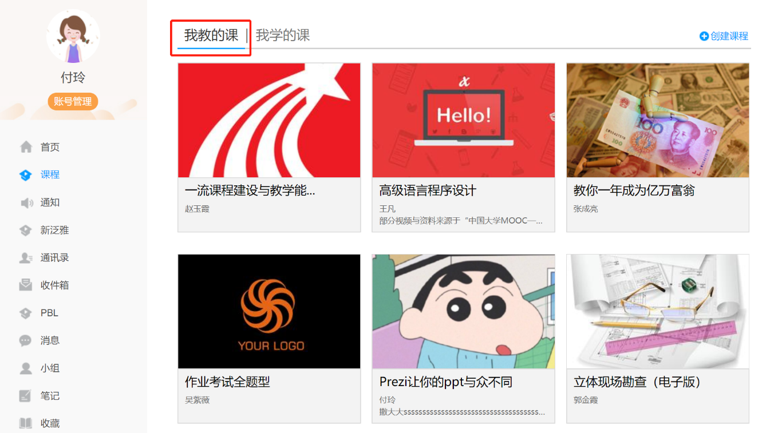
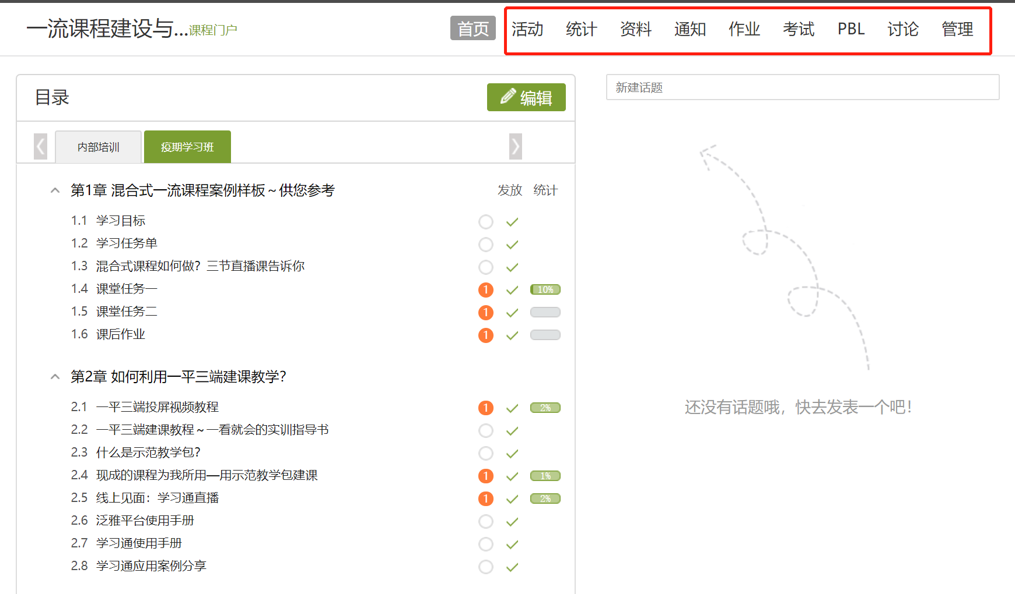
教师可在线发布学习任务、学习要求、作业、测验等，并可在线提供答疑，可实时查看统计，知晓学生学习动态。
5
课程教学

Slide 10
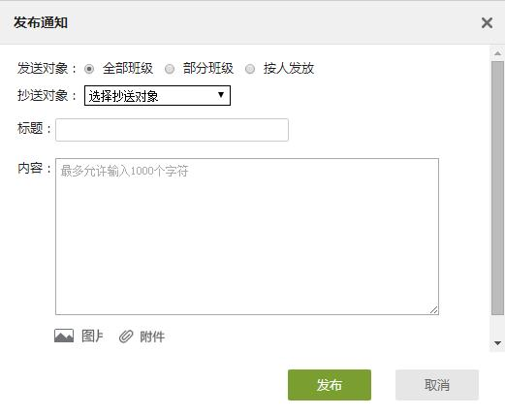
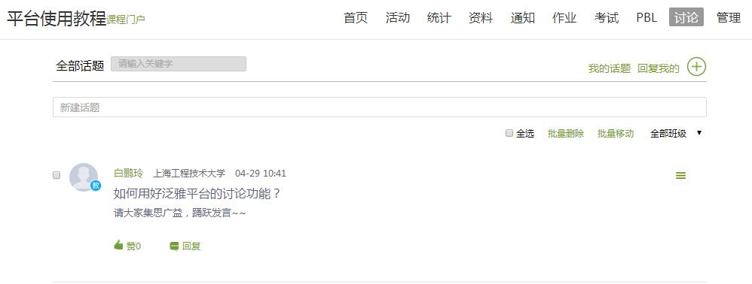

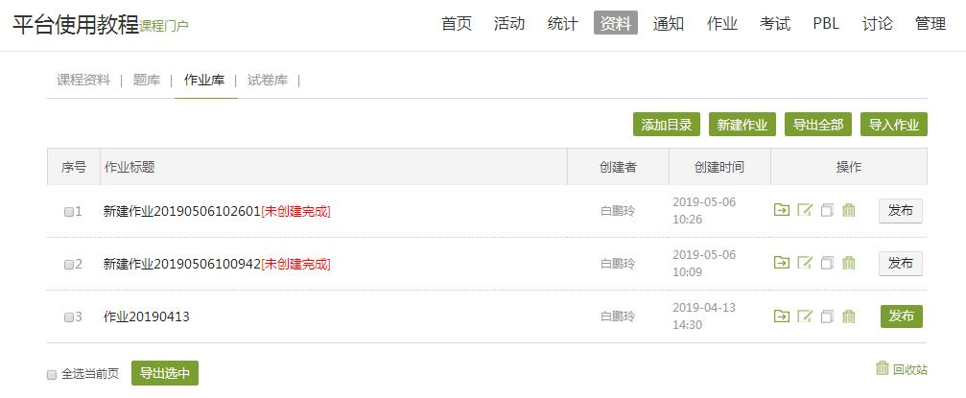
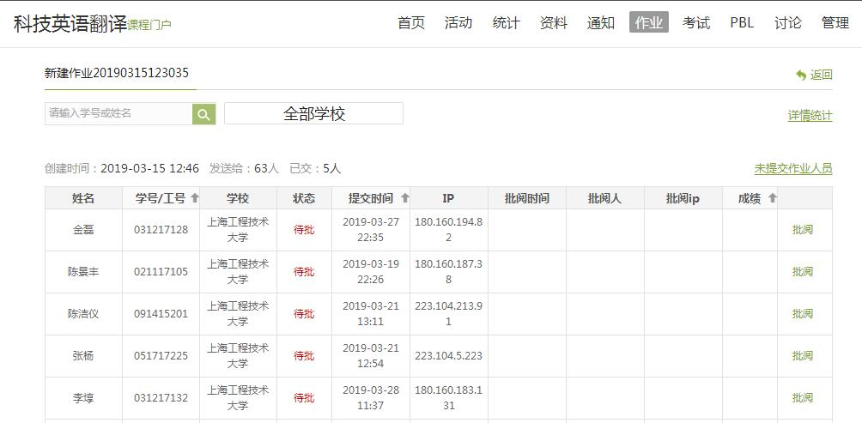
发布通知
讨论
发布作业
批阅作业

Slide 11
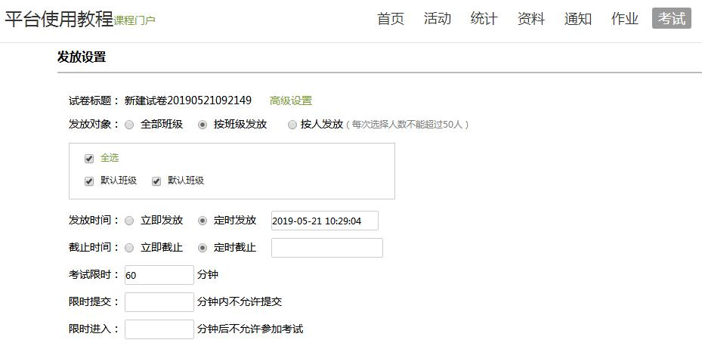
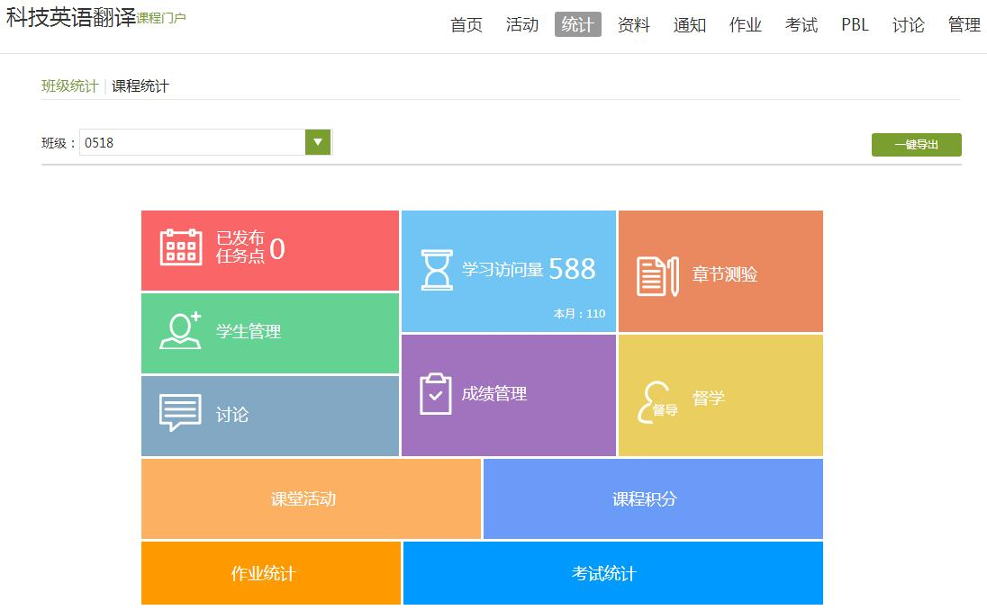
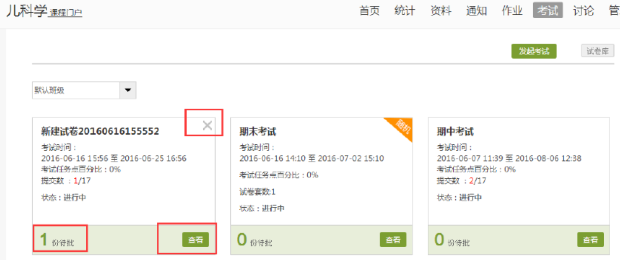
发布考试
学习情况统计
批改考卷

Slide 12
Thanks!

